Slide 1
Молодежная лаборатория кафедры Атомных станций и ВИЭ
«ЦЕНТР ЭКОЛОГИЧЕСКИ ТОЛЕРАНТНОЙ ЭНЕРГЕТИКИ НА ОСНОВЕ ЯДЕРНЫХ, ВОЗОБНОВЛЯЕМЫХ и НЕТРАДИЦИОННЫХ ИСТОЧНИКОВ ЭНЕРГИИ»
ПИЛОТНЫЙ Проект исследовательской установки НА ЗДАНИИ УРАЛЭНИН
НАУЧНО-ИССЛЕДОВАТЕЛЬСКАЯ Фасадная фотоэлектрическая система для здания
уральского энергетического института
Руководитель к.т.н. Матвеев А.В,
Научный руководитель д.т.н. Велькин В. И.
Екатеринбург, 2022

Slide 2
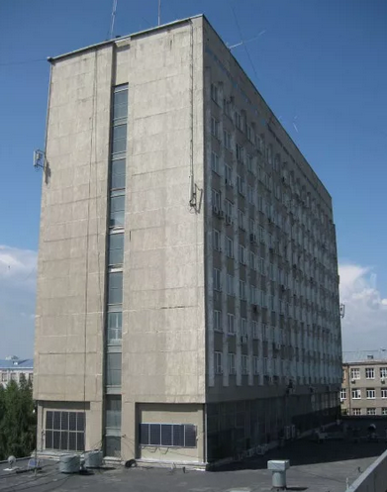
Молодежная лаборатория кафедры Атомных станций и ВИЭ
«ЦЕНТР ЭКОЛОГИЧЕСКИ ТОЛЕРАНТНОЙ ЭНЕРГЕТИКИ НА ОСНОВЕ ЯДЕРНЫХ, ВОЗОБНОВЛЯЕМЫХ и НЕТРАДИЦИОННЫХ ИСТОЧНИКОВ ЭНЕРГИИ»
Солнечная энергетика: настоящее и будущее
Процессы развития солнечной энергетики
850 ГВт – установленная мощность солнечных станций в мире (2021 г.)
40 – 70% мировой генерации электроэнергии в 2050 г. (с ВЭС)
Концепция интеграции ВИЭ в архитектурную среду.
Подход «Buildings Applied Photovoltaics» (BAPV)
Предмет исследования. Постановка цели работы
Предмет исследования – природно-климатические условия и технико-экономические показатели работы фотоэлектрических систем на территории Среднего Урала.
Цель исследования 2022 г.– разработать проект фасадной фотоэлектрической системы для здания Уральского энергетического института.
Фото здания института с выделенным контуром фасада

Slide 3
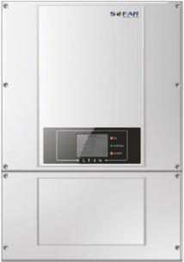
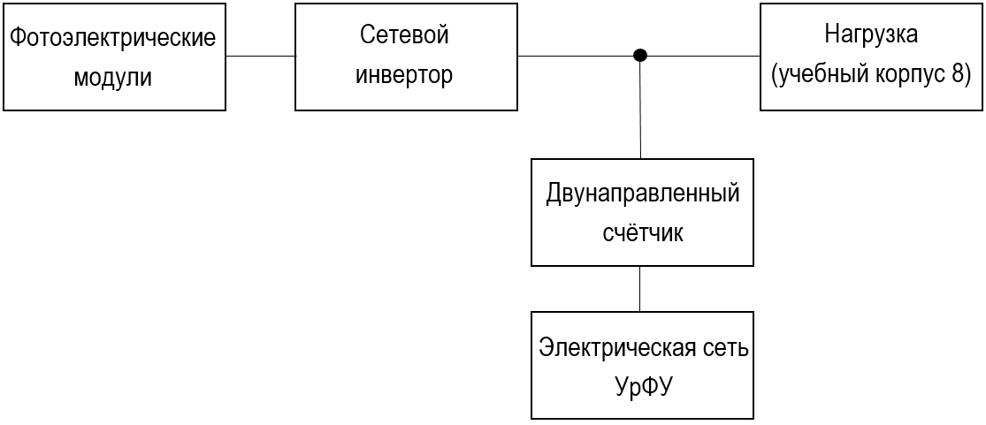
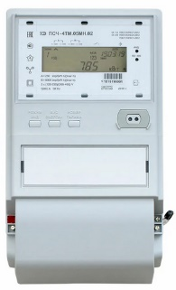
Молодежная лаборатория кафедры Атомных станций и ВИЭ
«ЦЕНТР ЭКОЛОГИЧЕСКИ ТОЛЕРАНТНОЙ ЭНЕРГЕТИКИ НА ОСНОВЕ ЯДЕРНЫХ, ВОЗОБНОВЛЯЕМЫХ и НЕТРАДИЦИОННЫХ ИСТОЧНИКОВ ЭНЕРГИИ»
Описание ПИЛОТНОГО проекта фасадной фотоэлектрической системы
Общие сведения
Выбор основного оборудования
405 м²
Полная площадь фасада здания учебного корпуса
600 000 кВт·ч/год
Потребность учебного корпуса №8 в электроэнергии (на освещение)
Производитель: «Hevel» (Россия)
Пиковая мощность: 300 Вт
КПД модуля: 20,00%
Упрощённая структурная схема системы
Производитель: «Sofar Solar» (Китай)
Номинальная мощность AC: 50 кВт
Тип: трёхфазный сетевой
45-60 кВт
70 кВт
Производитель: «ННПО им. Фрунзе» (Россия)
Исполнение: двунаправленный
Тип: трёхфазный
Конфигурация сетевого типа
Накопители энергии
не предусмотрены

Slide 4
Молодежная лаборатория кафедры Атомных станций и ВИЭ
«ЦЕНТР ЭКОЛОГИЧЕСКИ ТОЛЕРАНТНОЙ ЭНЕРГЕТИКИ НА ОСНОВЕ ЯДЕРНЫХ, ВОЗОБНОВЛЯЕМЫХ и НЕТРАДИЦИОННЫХ ИСТОЧНИКОВ ЭНЕРГИИ»
Результаты Теоретического расчёта
Технические показатели работы фасадной фотоэлектрической системы
300 Вт Пиковая единичная мощность модуля | 180° Ориентация модулей | 1 054,90 кВт·ч/(м²·год) Суммарная солнечная радиация | 20,0% КПД модулей
150 шт. Количество модулей | 90° Угол наклона модулей | 47 089,78 кВт·ч/год Выработка электроэнергии в 1-й год | 11,95% КИУМ системы
Молодежная лаборатория кафедры Атомных станций и ВИЭ
«ЦЕНТР ЭКОЛОГИЧЕСКИ ТОЛЕРАНТНОЙ ЭНЕРГЕТИКИ НА ОСНОВЕ ЯДЕРНЫХ, ВОЗОБНОВЛЯЕМЫХ и НЕТРАДИЦИОННЫХ ИСТОЧНИКОВ ЭНЕРГИИ»
Приход суммарной солнечной радиации в г. Екатеринбурге
Выработка электроэнергии фотоэлектрической системой

Slide 5
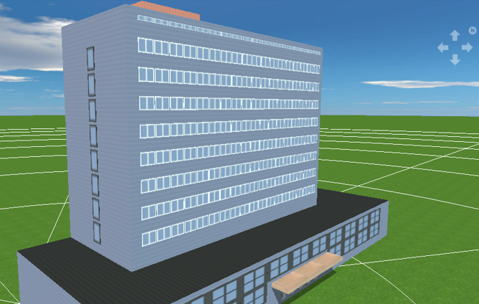
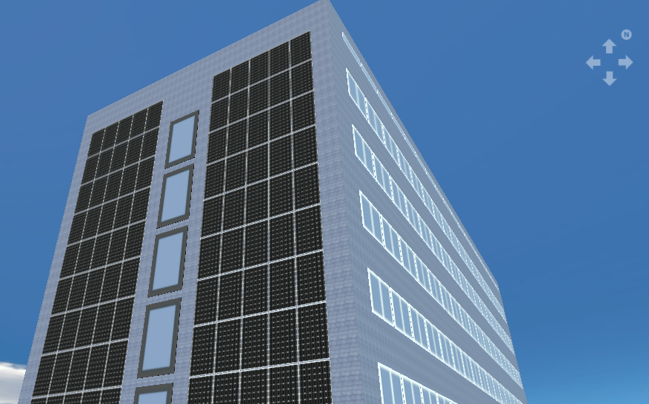
Молодежная лаборатория кафедры Атомных станций и ВИЭ
«ЦЕНТР ЭКОЛОГИЧЕСКИ ТОЛЕРАНТНОЙ ЭНЕРГЕТИКИ НА ОСНОВЕ ЯДЕРНЫХ, ВОЗОБНОВЛЯЕМЫХ и НЕТРАДИЦИОННЫХ ИСТОЧНИКОВ ЭНЕРГИИ»
Программное обеспечение моделирования
«PV*SOL premium 2022»
Программа для имитационного моделирования работы фотоэлектрической системы.
«Meteonorm 7.3»
Дополнительная программа для включения статистической базы метеорологических данных в моделирование.
3D модель фасадной
фотоэлектрической системы института
Для корректной имитации режима работы фасадной фотоэлектрической системы учтены реальные условия:
– стохастичность прихода солнечной радиации,
– температура окружающей среды в течение года,
– ориентация фасада и положение модулей,
– пропорции здания и др.

Slide 6
Молодежная лаборатория кафедры Атомных станций и ВИЭ
«ЦЕНТР ЭКОЛОГИЧЕСКИ ТОЛЕРАНТНОЙ ЭНЕРГЕТИКИ НА ОСНОВЕ ЯДЕРНЫХ, ВОЗОБНОВЛЯЕМЫХ и НЕТРАДИЦИОННЫХ ИСТОЧНИКОВ ЭНЕРГИИ»
Результаты Имитационного моделирования
Технические показатели работы фасадной фотоэлектрической системы
300 Вт Пиковая единичная мощность модуля | 180° Ориентация модулей | 985,00 кВт·ч/(м²·год) Суммарная солнечная радиация | 16,82 – 17,98% КПД модулей
150 шт. Количество модулей | 90° Угол наклона модулей | 41 905,00 кВт·ч/год Выработка электроэнергии в 1-й год | 10,63% КИУМ системы
Моделирование прихода суммарной солнечной радиации в г. Екатеринбурге на всю площадь системы (250,5 м²) (оранжевый) и выработки электроэнергии фасадной фотоэлектрической системой (синий)
Контурный график температуры поверхности модулей
Температура, °С
Время суток , ч
Максимальная температура: 46,5°
Номер дня в году

Slide 7
Молодежная лаборатория кафедры Атомных станций и ВИЭ
«ЦЕНТР ЭКОЛОГИЧЕСКИ ТОЛЕРАНТНОЙ ЭНЕРГЕТИКИ НА ОСНОВЕ ЯДЕРНЫХ, ВОЗОБНОВЛЯЕМЫХ и НЕТРАДИЦИОННЫХ ИСТОЧНИКОВ ЭНЕРГИИ»
Сопоставление результатов двух методов исследования
Месяц | Приход суммарной солнечной радиации на вертикальную поверхность, кВт·ч/(м²·мес) |  | Выработка электроэнергии, кВт·ч/мес |  | КИУМ, %
 | ТР | ИМ | ТР | ИМ | ТР | ИМ
Январь | 85,75 | 67,90 | 3 827,80 | 3 055,70 | 11,43 | 9,13
Февраль | 109,45 | 104,60 | 4 885,75 | 4 730,30 | 16,16 | 15,64
Март | 141,01 | 146,20 | 6 294,56 | 6 414,80 | 18,80 | 19,16
Апрель | 103,91 | 107,80 | 4 638,45 | 4 606,90 | 14,35 | 14,22
Май | 83,71 | 86,20 | 3 736,74 | 3 517,40 | 11,16 | 10,51
Июнь | 78,96 | 82,90 | 3 524,70 | 3 339,70 | 10,88 | 10,31
Июль | 81,71 | 81,30 | 3 647,46 | 3 243,40 | 10,89 | 9,69
Август | 82,62 | 78,80 | 3 688,08 | 3 189,10 | 11,02 | 9,53
Сентябрь | 76,47 | 71,40 | 3 413,55 | 2 954,40 | 10,54 | 9,12
Октябрь | 72,04 | 60,80 | 3 215,80 | 2 559,50 | 9,61 | 7,64
Ноябрь | 68,27 | 51,60 | 3 047,51 | 2 256,90 | 9,41 | 6,97
Декабрь | 71,00 | 45,60 | 3 169,38 | 2 036,70 | 9,47 | 6,08
Год | 1 054,90 | 985,00 | 47 089,78 | 41 905,00 | 11,95 | 10,63
Сравнение КИУМ*
Процентная разница
КИУМ
 | Россия | – | 14,4%
Страны-лидеры по УМ
 | Китай | – | 11,1%
 | США | – | 20,7%
 | Япония | – | 14,1%
 | Германия | – | 10,7%
 | Индия | – | 17,2%
< 6,5%
Другие страны
< 16,5%
 | Британия | – | 10,7%
 | Австралия | – | 15,4%
 | Испания | – | 20,1%
 | ОАЭ | – | 26,6%
*Данные 2020 г.
12,5%

Slide 8
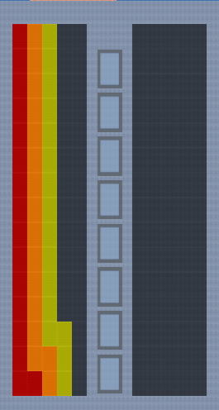
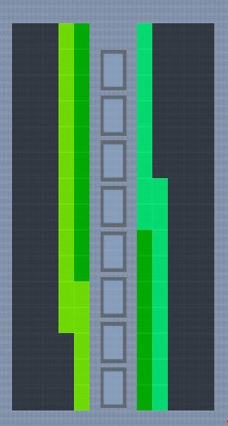
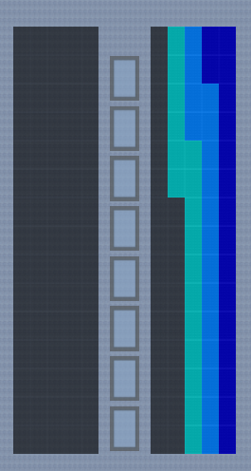
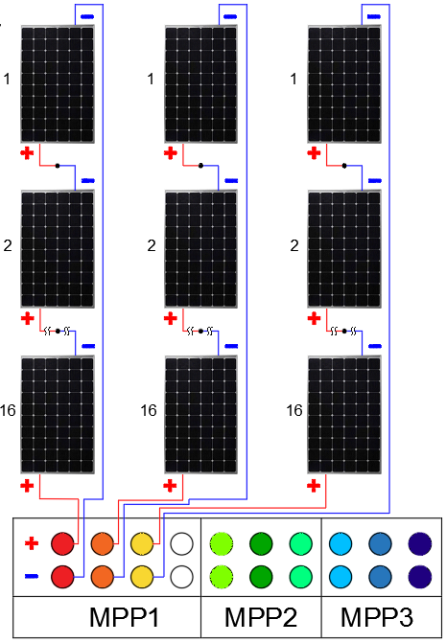
Молодежная лаборатория кафедры Атомных станций и ВИЭ
«ЦЕНТР ЭКОЛОГИЧЕСКИ ТОЛЕРАНТНОЙ ЭНЕРГЕТИКИ НА ОСНОВЕ ЯДЕРНЫХ, ВОЗОБНОВЛЯЕМЫХ и НЕТРАДИЦИОННЫХ ИСТОЧНИКОВ ЭНЕРГИИ»
Расчёт, схема подключения и моделирование инвертора
Расчёт инвертора
Схема подключения MPP1
1. Параллельное соединение модулей - ограничение по току:
$$N_{ряд}^{MPP}≤\frac{I_{inv.max}}{I_{\left.sc(Tmax\right)}}$$
2. Последовательное соединение модулей - ограничение по напряжению:
Сегмент MPP1
3 х 16
Сегмент MPP2
3 х 17
Сегмент MPP3
3 х 17
Моделирование работы инвертора (контроллера MPP3)
входная мощность (красный) и входное напряжение (зелёный)
$$N_{max}≤\frac{U_{inv.max}}{U_{oc\left(T_{min}\right)}}$$
$$N_{min}≥\frac{U_{inv.min}}{U_{mpp\left(T_{max}\right)}}$$

Slide 9
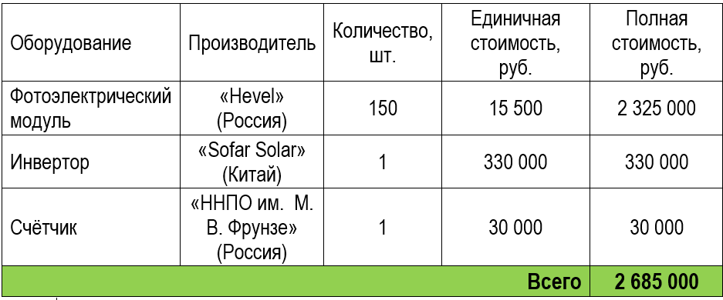
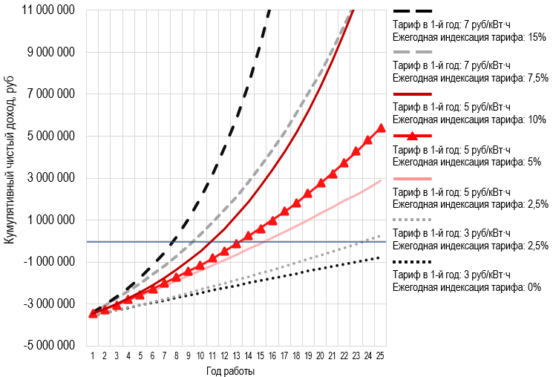
Молодежная лаборатория кафедры Атомных станций и ВИЭ
«ЦЕНТР ЭКОЛОГИЧЕСКИ ТОЛЕРАНТНОЙ ЭНЕРГЕТИКИ НА ОСНОВЕ ЯДЕРНЫХ, ВОЗОБНОВЛЯЕМЫХ и НЕТРАДИЦИОННЫХ ИСТОЧНИКОВ ЭНЕРГИИ»
Результаты экономического анализа проекта
1. Капитальные затраты
2. Финансовые показатели
Основное оборудование
Себестоимость электроэнергии 3,52 руб/кВт·ч
Экономия за весь срок эксплуатации 9 072 701,92 руб
Кумулятивный чистый доход 5 387 701,92 руб
3. Срок окупаемости
Вспомогательное оборудование и иные траты:
элементы навесной конструкции (профили, кронштейны, крепёжные изделия);
соединительные провода, коннекторы, вспомогательное оборудование электрического шкафа и др.;
монтажные работы и транспортные расходы.
1 млн рублей (порядка 40% от капитальных затрат на основное оборудование).
ВСЕГО: 8 685 000 руб. (включая экспертизы и СМР

Slide 10
Молодежная лаборатория кафедры Атомных станций и ВИЭ
«ЦЕНТР ЭКОЛОГИЧЕСКИ ТОЛЕРАНТНОЙ ЭНЕРГЕТИКИ НА ОСНОВЕ ЯДЕРНЫХ, ВОЗОБНОВЛЯЕМЫХ и НЕТРАДИЦИОННЫХ ИСТОЧНИКОВ ЭНЕРГИИ»
Ключевые аспекты фасадной фотоэлектрической системы
Технико-экономические аспекты | Экологические аспекты | Социальные аспекты
Сильные стороны
Экономия денежных средств университета Размещение на фасаде исключает изъятие земли | Ежегодная экономия приблизительно 4,92 тут в год Предотвращение выброса 23 т СО2 в год | Имидж университета Смежные научные проекты Привлечение внимания общества к проблеме экологии
Слабые стороны
Дискуссионный вопрос об «энергетической рентабельности» (EROEI); трудность его определения | Увеличение объёмов промышленных производств Проблема утилизации фотоэлектрических модулей «Фотоэлектрический остров тепла» | –

Slide 11
Молодежная лаборатория кафедры Атомных станций и ВИЭ
«ЦЕНТР ЭКОЛОГИЧЕСКИ ТОЛЕРАНТНОЙ ЭНЕРГЕТИКИ НА ОСНОВЕ ЯДЕРНЫХ, ВОЗОБНОВЛЯЕМЫХ и НЕТРАДИЦИОННЫХ ИСТОЧНИКОВ ЭНЕРГИИ»
выводы
По результатам проведённого предварительного исследования получены технико-экономические показатели работы фотоэлектрической системы в природно-климатических условиях Среднего Урала.
Установлено, что приход суммарной солнечной радиации на вертикальную поверхность в г. Екатеринбурге колеблется от 1 055 кВт·ч/(м²·год) (теоретический расчёт) до 985 кВт·ч/(м²·год) (имитационное моделирование). Выбор вертикального расположения фотоэлектрических модулей обоснован снижением негативного воздействия атмосферных осадков (в первую очередь, снега).
Предложен пилотный проект фасадной фотоэлектрической системы сетевого типа для здания Уральского энергетического института установленной мощность 45 кВт. Определено, что реализация проекта способна обеспечить до 7% годовой потребности в электроэнергии учебного корпуса института.
Рассчитан КИУМ, характеризующий эффективность работы фотоэлектрической системы в условиях Среднего Урала. Его величина – 10,63% – ниже среднероссийского показателя, однако соответствует аналогичным показателям солнечных станций таких стран, как Германия и Великобритания.
Выполнен экономический анализ проекта, согласно которому капитальные затраты составят 8,685 млн рублей, а срок окупаемости не превысит 15 лет в наиболее ожидаемом сценарии. Чистый доход нарастающим итогом к концу срока эксплуатации системы достигнет 5 млн рублей.

